Slide 1






§3 参变量函数的导数
平面曲线通常用方程
或
来表示; 一般情形下则采用参数方程
这样做最明显的好处, 是能方便地推广
为多维空间的情形, 例如 中的曲线:
返回

Slide 2

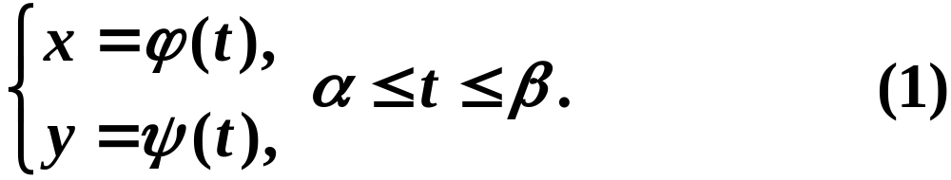




设平面曲线 C 的参数方程为
如果函数 有反函数
由此说明平面曲线两种方程之间的联系.
这种由参数方程 (1) 所表示的函数, 称为参变量函数.
根据复合函数和反函数的求导法则,得到:

Slide 3
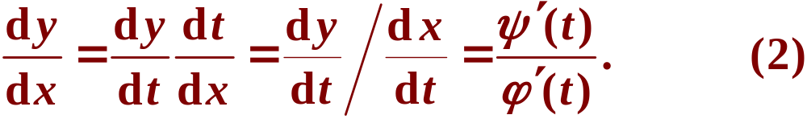











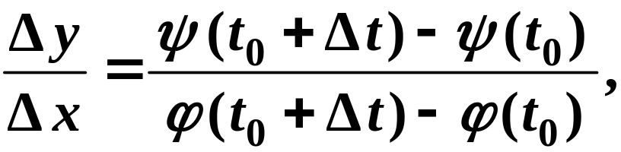


(2) 式的几何意义如下:
设由 (1) 式表示的曲线 C
处有切线.
过点 及邻近点
的割线 的斜率为

Slide 4


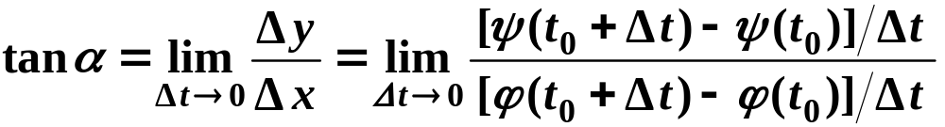
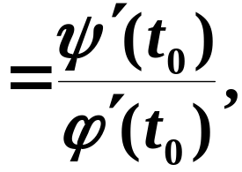


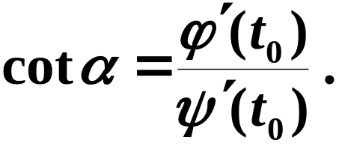
如果
可导，
则切线
的斜率为
其中 是切线与 x 轴正向的夹角.
有

Slide 5

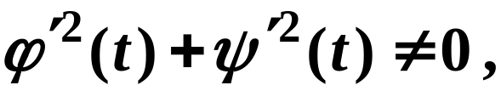

上都存在连续导数,且
则称曲线 C 为光滑曲线. 光滑曲线的每一点都存在
函
切线, 且切线与 x 轴正向的夹角
数.

Slide 6
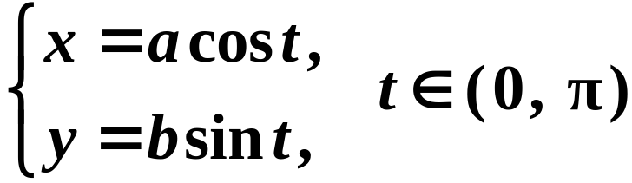


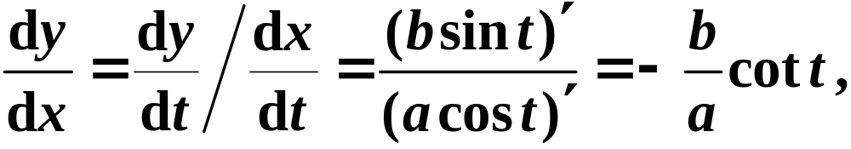
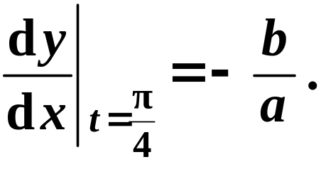
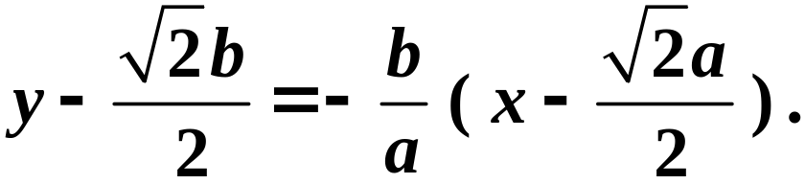
例1 求由参数方程
( 这是上半椭圆方程 ) 所确定的函数 的
导数, 并求此椭圆在 处的切线方程.
解 由公式 (2) 得到
故所求切线为:

Slide 7

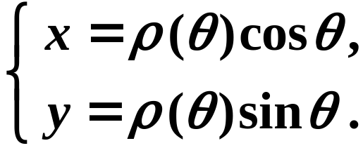
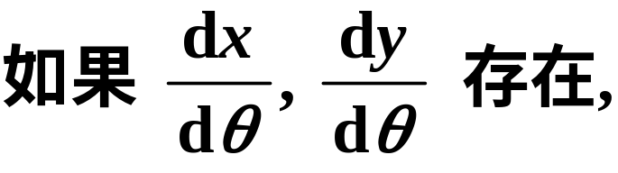
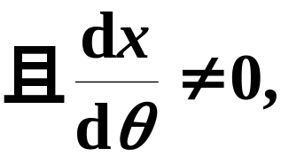
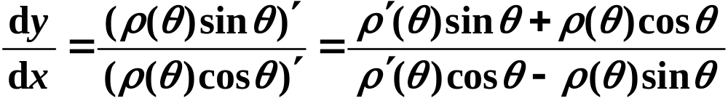
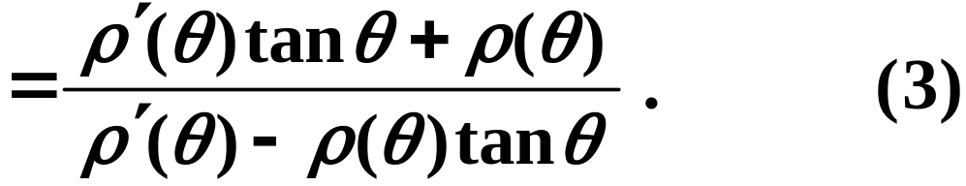
极坐标(链接)
例2 若曲线 由极坐标方程 ρ = ρ (θ ) 给出, 则
可以把它转化成以极角 θ 为参数的参数方程
则

Slide 8











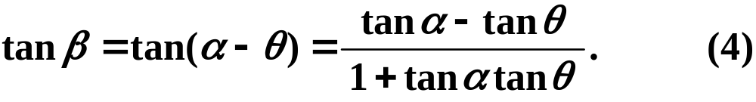
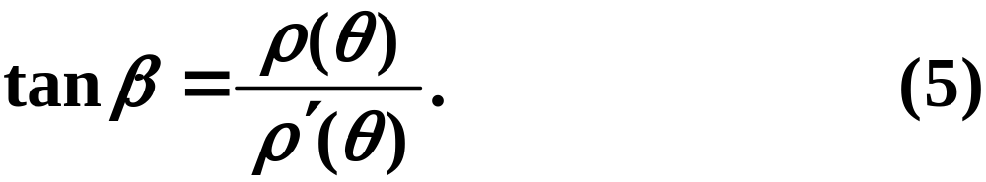
(3) 式表示的是曲线
的切线 MT 与
极轴 Ox 的
夹角 α
过 M 的射线 OH ( 即点M的向径 )
与切线 MT 的夹角 β 的正切是:
将 (3) 式代入 (4) 式, 化简后可得

Slide 9
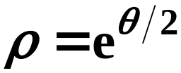

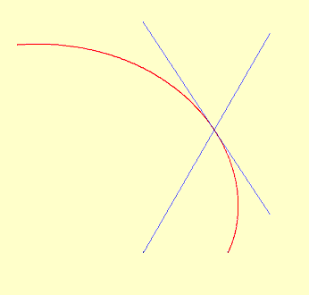
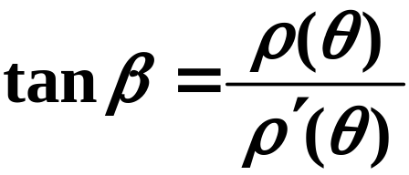

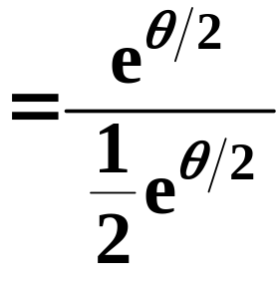




例3 证明对数螺线
上所有点处的切线与向
径的夹角 β 是常数.
证
所以这条曲线上任一点的切线与向径的夹角等于

Slide 10
极坐标
在实际问题中我们经常用距离和方向来表示一点的位置。用距离和方向表示平面上一点的位置，就是极坐标。

Slide 11
一、极坐标系的建立：
在平面内取一个定点O，叫做极点。
引一条射线OX，叫做极轴。
再选定一个长度单位和角度正方向（通常取逆时针方向）。
O
X
这样就建立了一个极坐标系。

Slide 12
二、极坐标系内一点的极坐标的规定
对于平面上任意一点M，用 ρ 表示线段OM的长度，用 θ 表示从OX到OM 的角度，ρ 叫做M的极径， θ叫做点M的极角，有序数对（ρ，θ）就叫做M的极坐标。
M
ρ
θ
O
X
特别强调：ρ表示线段OM的长度，即点M到极点O的距离；θ表示从OX到OM的角度，即以OX（极轴）为始边，OM 为终边的角。

Slide 13
特别规定：
当M在极点时，它的极坐标ρ=0，θ可以取任意值。
思考：平面上一点的极坐标是否唯一？
有多少种表示方法？
不唯一不同是由谁引起的？
不同的极坐标是否可以写出统一表达式？

Slide 14
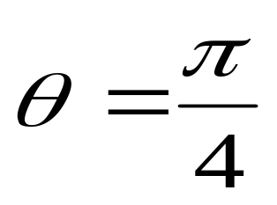
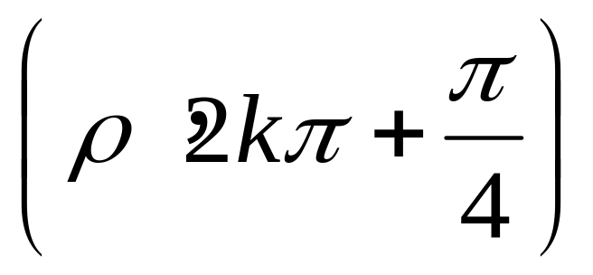
三、点的极坐标的表达式的研究
M
ρ
如图：OM的长度为4，
θ
请说出点M的极坐标的其他表达式：
O
X
思考：极径都是一样的；不同的是极角。但是，极角和极角之间有什么关系？
启发：极角的始边变没有？极角的终边动没有？
那就是说，这些极角的终边相同（当然，始边也相同）。终边相同的角怎么表示？
点M的极坐标统一表达式：

Slide 15
总结：
[1]极坐标系的建立需确定几条？
极点；极径；长度单位和角度正方向。
[2]极坐标系内一点的极坐标有多少种表达式？
无数种。是因为极角引起的。
[3]一点的极坐标有否统一的表达式？
有。

Slide 16
四、负极径
1、负极径的定义
说明：一般情况下，极径都是正值；在某些必要情况下，极径也可以取负值。
对于点M（ρ，θ）负极径时的规定：
[1]作射线OP，使∠XOP= θ
P
[2]在OP的反向延长线上取一点M，使⎜OM⎥= ⎜ ρ ⎥
θ
O
X
M

Slide 17
2、负极径的实例
在极坐标系中画出点 M（-3，π/4）的位置
P
θ= π/4
[1]作射线OP，使∠XOP= π/4
O
X
[2]在OP的反向延长线上取一点M，使⎜OM⎥= 3
M
“负极径”真是“负”的？
根据极径定义，极径是距离，当然是正的。现在所说的“负极径”中的“负”到底是什么意思？

Slide 18
3、负极径的实质
从比较来看，负极径比正极径多了一个操作，将射线OP“反向延长”。
P
M
而反向延长也可以说成旋转 π ，因此，所谓“负极径”实质是管方向的。这与数学中通常的习惯一致，用“负”表示“反向 ”。如：直角坐标系中两个点的坐标是一正一负的；两个向量对应的复数也是一正一负，方向也相反。
O
X
P
O
X
M

Slide 19
负极径总结：
极径是负的，等于极角增加 π 。
负极径的负与数学中历来的习惯相同，用来表示“反向”
特别强调：以后不特别声明，ρ ≥ 0 。
因为，负极径只在极少数情况用。

Slide 20
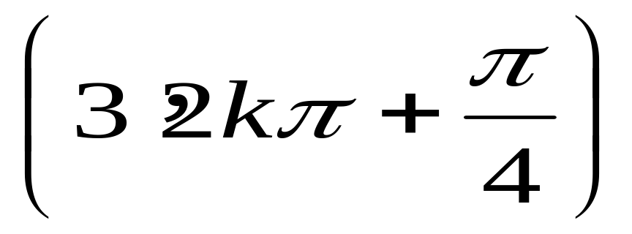
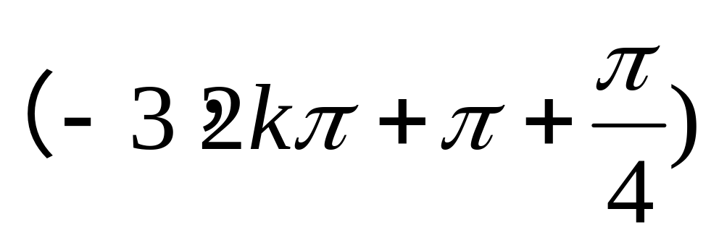
五、极坐标系下点的极坐标
P
探索点M（3，π/4）的所有极坐标
M
[1]极径是正的时候：
O
X
[2]极径用“-3”

Slide 21
六、极坐标系下点与它的极坐标的对应情况
P
[1]首先，给定极坐标M（ρ，θ）
在平面上可以确定唯一的一点。
M
θ
[2]反过来，给定平面上一点，却有无数个极坐标。
O
X
原因：极径有正有负；极角有无数个。
但是，有统一表达式两个。
M
O
X
P

Slide 22
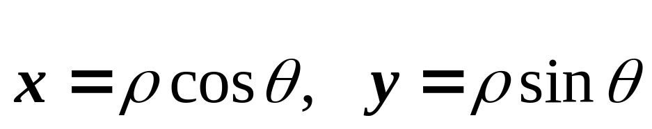

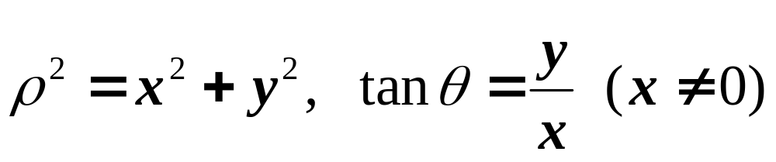
极坐标与直角坐标的互化关系式:
互化公式的三个前提条件：
1. 极点与直角坐标系的原点重合;
2. 极轴与直角坐标系的x轴的正半轴重合;
3. 两种坐标系的单位长度相同。
设点M的直角坐标是 (x, y)，极坐标是 (ρ,θ)
y
θ
O
x

Slide 23
作业
P109 1.(2) , 3.(2) ,5

